Slide 1
Урок окружающего мира в 3 классе по теме «Охрана растений»
МОБУ СОШ № 3
р.п.Октябрьский
учитель Марданова Л.Р.

Slide 3
Моя планета – человеческий дом.
Но как ей жить под дымным колпаком,
Где сточная канава – океан,
Где вся природа поймана в капкан,
Где места нет ни аисту, ни льву,
Где стонут травы: «Больше не могу…»

Slide 4
Тема урока – Охрана растений
Почему растения требуют охраны?
Какие именно растения нуждаются в охране?
Что необходимо делать, чтобы сохранить растения?

Slide 5
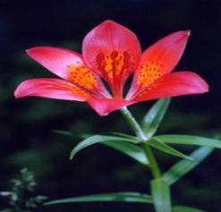
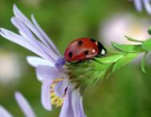
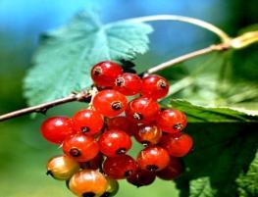
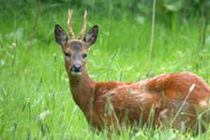
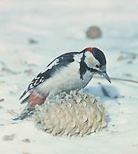
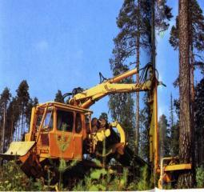
Какие бывают растения? Какое значение имеют для людей и животных ?

Slide 6
Группы растений дикорастущие культурные деревья кустарники травы мхи папоротники водоросли хвойные цветковые

Slide 7
Значение растений
для людей:
Кислород
Пища
Лекарство
Древесина
Ткани
Красота
Отдых
для животных:
Кислород
Корм
Среда обитания
Укрытие от врагов
Лекарство

Slide 8
Снижение численности растений:
До появления человека –
1 вид за 1000 лет.
С 1950 года по 1980 год –
1 вид – за 1 год.
Сейчас – 1 вид – за неделю
В дальнейшем - 1 вид за 1 час.

Slide 9
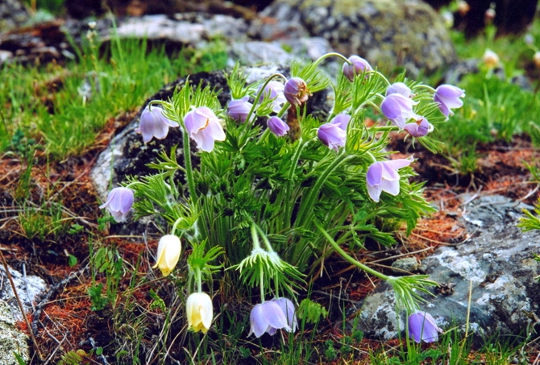

Slide 10
Почему растения нуждаются в охране?
Сбор цветов
Рост городов, вырубка лесов, лесные пожары
Вытаптывание
Загрязнение окружающей среды

Slide 11
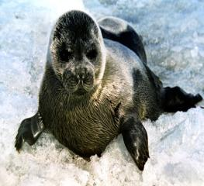
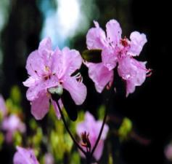

Slide 12
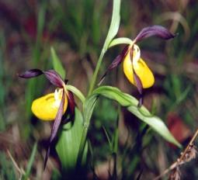
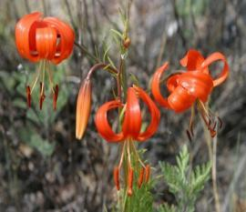
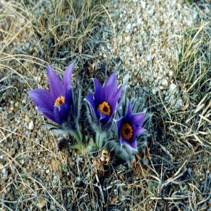
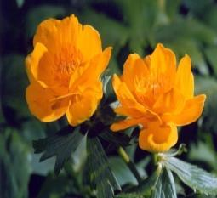
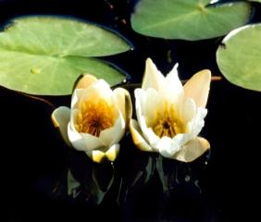
Эти растения нуждаются в охране!!!

Slide 13
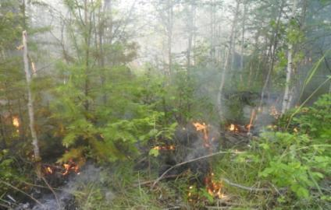
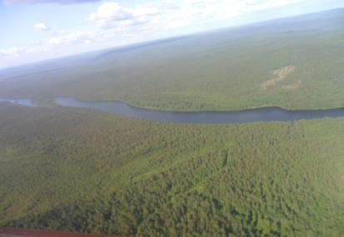
Что необходимо делать, чтобы сохранить растения?
Оберегать зелёные насаждения
Создавать заповедники и национальные парки
Выращивать редкие растения в ботанических садах

Slide 14
Домашнее задание:
Прочитать стр.84-88 в учебнике, выполнить задания в тетради по этой теме;
Нарисовать растение из Красной книги;
Составить сообщение о растении из Красной книги

